Slide 2
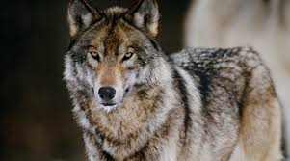
Име кратко али звучно, некад давно што му даше, одвајкада, а и сада малу дјецу њиме плаше.......
ВУК

Slide 3
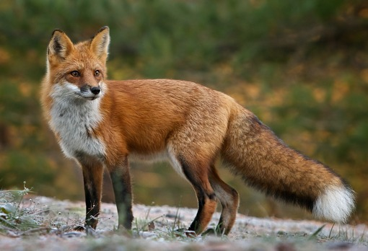
Ја сам дјецо шумска кума, хитрих ногу, бистра ума. Кабаница моја риђа, свакоме се ловцу свиђа.
ЛИСИЦА

Slide 4
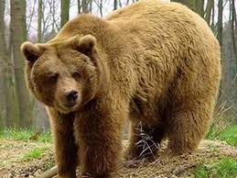
У великој шуми мрка звијер се скрива, када дође зима у пећини она снива.
МЕДВЈЕД

Slide 5
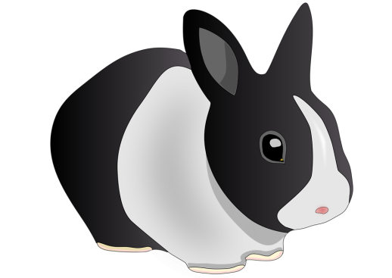
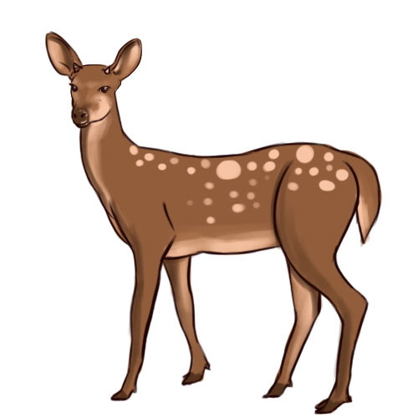
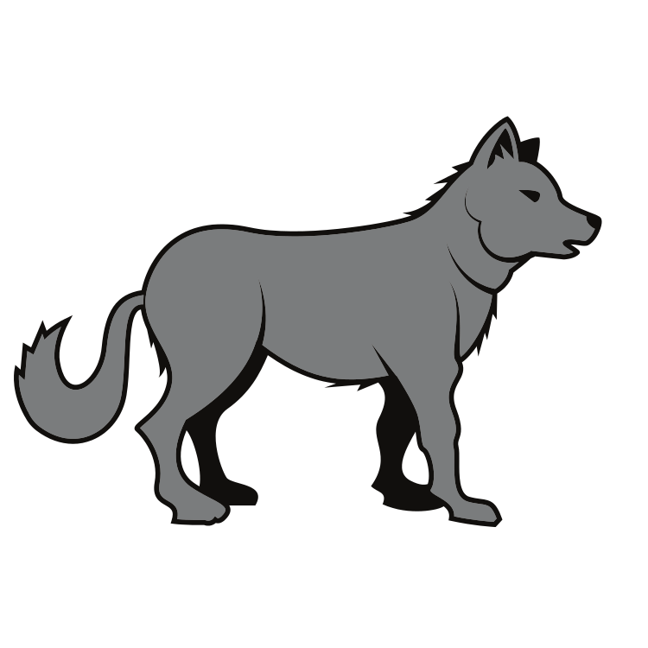
ДИВЉЕ ЖИВОТИЊЕ

Slide 6
У зависности од тога гдје живе

Slide 7
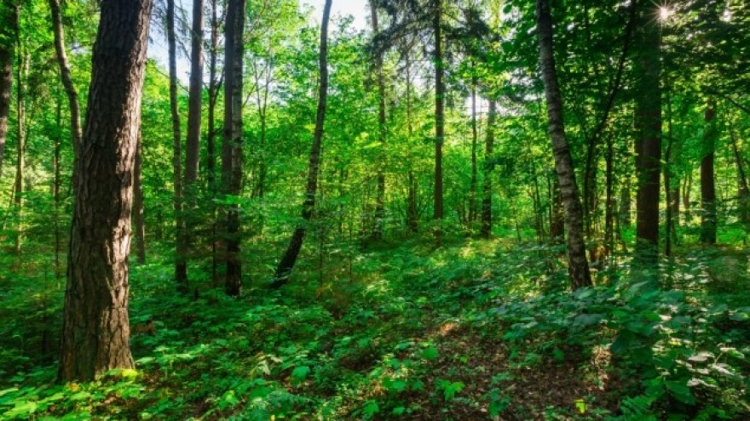
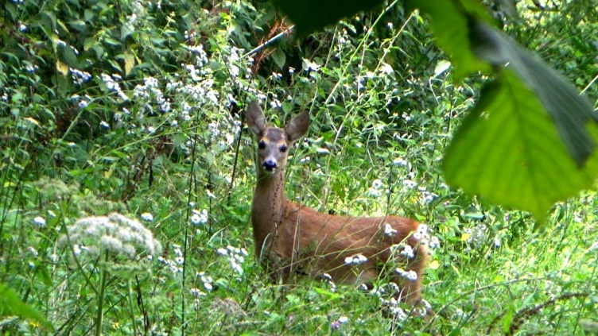
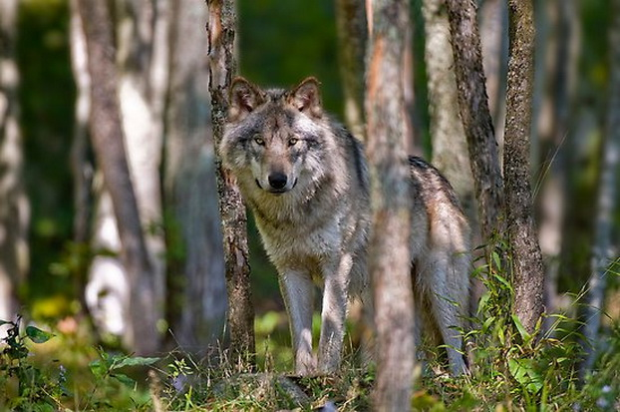
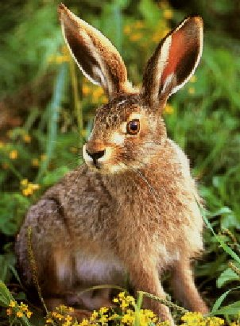
ДИВЉЕ ЖИВОТИЊЕ
Живе слободно у природним животним заједницама.

Slide 8
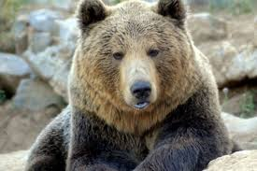
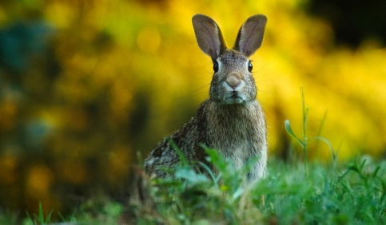
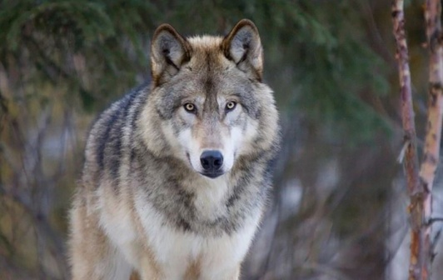
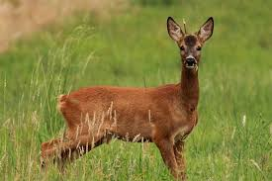
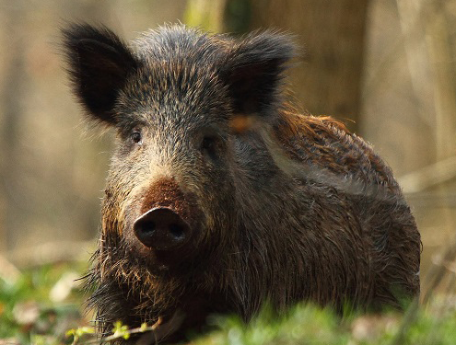
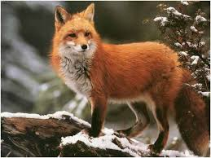
Према томе како долазе до хране, дивље животиње дијелимо на
ДИВЉАЧ
И ЗВИЈЕРИ.

Slide 9
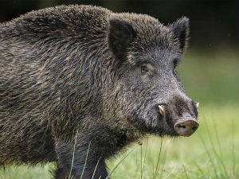
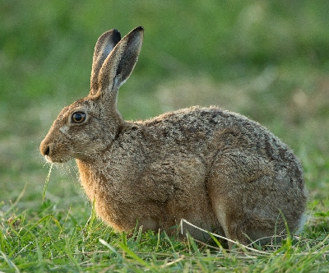
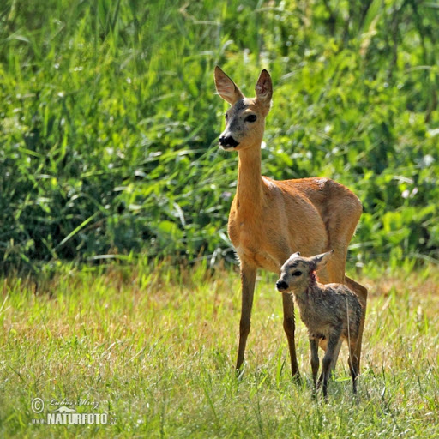
ДИВЉАЧИ (племенита дивљач)
Племенита дивљач- дивље животиње које не лове другу дивљач као храну.

Slide 10
Срне убрајамо у племениту дивљач. Живе на мјестима гдје има доста заклона и биљне хране (шума, трава). Плашљиве су и живе у мањим стадима. Младунче срне је лане.

Slide 11
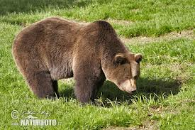
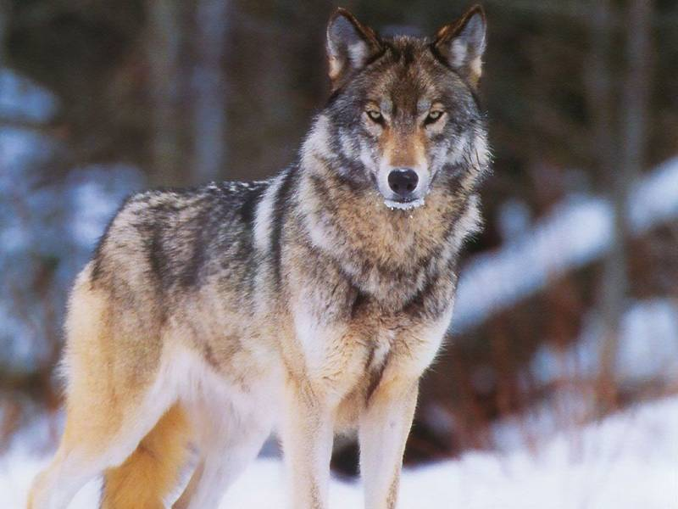
ЗВИЈЕРИ (месоједи)
Звијери
-лове друге животиње ради хране - имају јаке и оштре зубе

Slide 12
ЛИСИЦА
Спада у групу ситнијих звијери. Има добар њух, спретна је и брза. Када је гладна напада и ситније домаће животиње.

Slide 13
ВУК
Живе и лове у групи ( чопору). Хране се тако што убијају дивљач, понекад нападају и домаће животиње, па и човјека. Корисни су јер се хране и угинулим животињама.

Slide 14
МЕДВЈЕД
Најкрупнија и веома снажна звијер. Крзно му се састоји од густе длаке. Зиму преспава у склоништу, које налази у природним шупљинама стијена. Претежно се храни травом, шумским плодовима биљака. Користан је јер једе угинуле животиње. Прави и штету човјеку, може бити опасан за човјека.

Slide 15
Претјераним или недозвољеним ловом човјек често угрожава дивљач.
Људи штите дивљач тако штo ограничавају лов, спашавају младунчад која су остала без мајке, или их чувају у просторијама и фармама дивљачи.

Slide 16
Рјешењем укрштенице добићеш назив племените дивљачи.
1. Лукава дивља животиња
2. Једна од група дивљих животиња
3. Корист од дивљих живитиња.
4. Младунче срне
 |  |  | Л | И | С | И | Ц | А
 |  |  | Л | И | С | И | Ц | А
З | В | И | Ј | Е | Р | И
 |  |  | Л | И | С | И | Ц | А
З | В | И | Ј | Е | Р | И
 |  | К | Р | З | Н | О
 |  |  | Л | И | С | И | Ц | А
З | В | И | Ј | Е | Р | И
 |  | К | Р | З | Н | О
 |  |  |  | Л | А | Н | Е

Slide 17
Самосталан рад: Нацртај и опиши једну дивљу животињу
(како изгледа и гдје живи,
чиме се храни,
какву корист, а какву штету имају људи од ње...)!

